Slide 1
Revue de lancement de projets
25/10/2022

Slide 2
Contexte de la revue de lancement de projet
Lors de cette revue, chaque groupe aura l’occasion de soumettre son travail à une revue de lancement de projet.
L’objectif pour l’équipe est de partager la problématique du projet avec un comité qui doit juger de l’intérêt du sujet du projet, et de sa bonne structuration, en vue de valider le lancement du projet.
Le template à utiliser pour la présentation est celui-ci. La présentation est structurée en 2 parties : chartes projet, puis éléments techniques. Chaque groupe disposera de 10 minutes pour la présentation, qui seront suivies par 15 minutes de questions/réponses.
Vous vous préparerez à présenter à partir de votre PC connectable au vidéo projecteur ou en fournissant une clé USB contenant votre support de présentation

Slide 3
Titre du projet
Charte projet
Problématique
décrivez succinctement le problème ou l’opportunité qu’adresse le projet

Slide 4
Charte projet
Objectifs du projet
une courte liste des objectifs du projet, exprimée de manière SMART
Livrables
Les livrables du projet

Slide 5
Charte projet
Exclusions
éventuellement listez les exclusions (ce que le projet ne fera pas)
Jalons
décrivez la date de début / de fin, et les jalons du projet / Présentez ces jalons sur un diagramme de Gantt

Slide 6
Charte projet
Rôles
décrivez la liste des acteurs du projet, et leur rôle / leur responsabilité
Moyens
listez ici les moyens nécessaires à l’exécution du projet (budget, moyens matériels)
Parties prenantes
listez ici les parties prenantes associées au projet

Slide 7
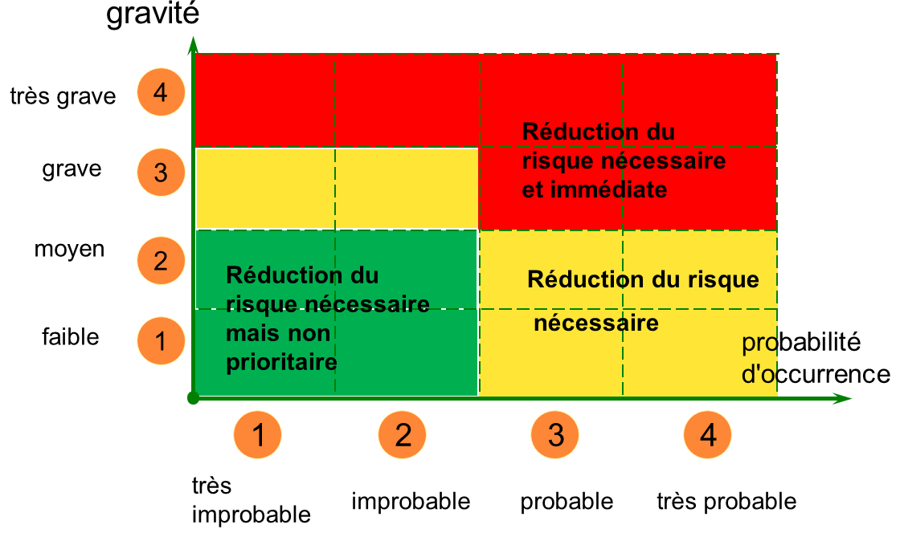
Charte projet
Analyse préliminaire des risques et opportunités (1/2)
Listez ici les principaux risques et opportunités
Risque | Cause | Effet (Coût/Délai/Qualité) | Probabilité (Niveau de 1 à 4) | Gravité (Niveau de 1 à 4) | Action en réduction de risque
Enoncé du risque 1

Slide 8
Charte projet
Analyse préliminaire des risques et opportunités (2/2)
Listez ici les actions de traitement de risques que vous engagez
Risque / Opportunité | Action
Enoncé du risque 1

Slide 9
Présentation technique
Elements techniques
Présentez ici les éléments techniques pertinents relatifs à votre projet. Ajoutez des planches si nécessaire

